Slide 1
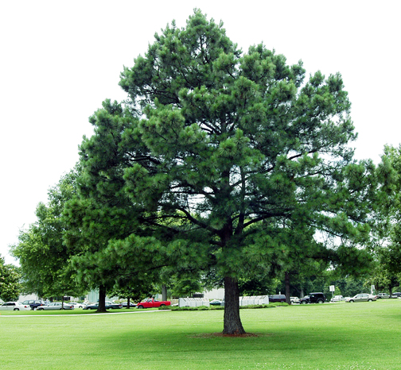

Slide 2
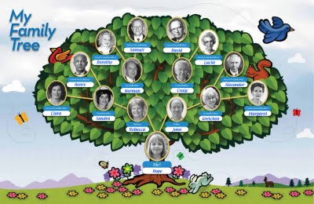

Slide 3
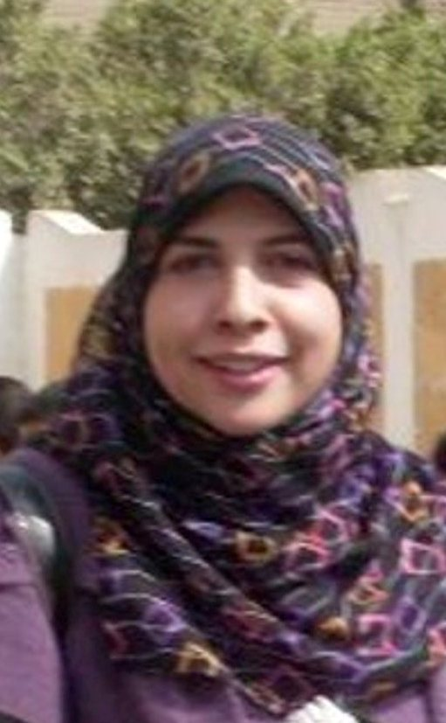
شجرة عائلة هبة
أنا

Slide 4
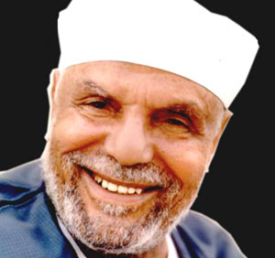
شجرة العائلة
أبي
أنا

Slide 5
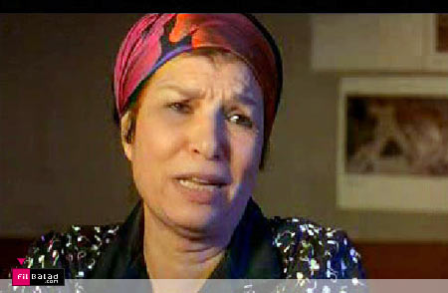
شجرة العائلة
أمي
أبي
أنا

Slide 6
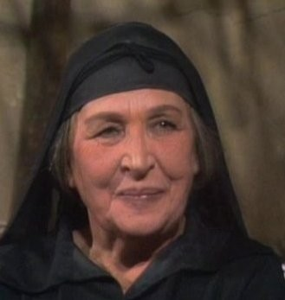
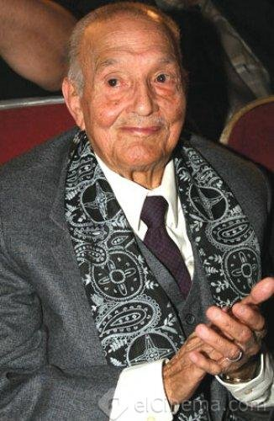
أمه
أبوه
أبي

Slide 7
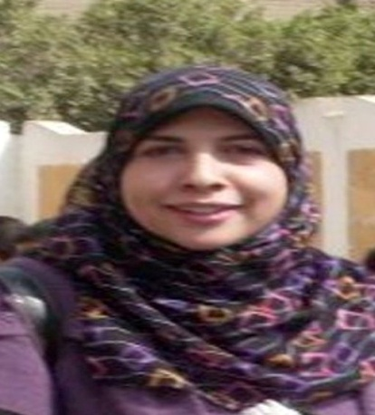
شجرة العائلة
جدتي
جدي
أمي
أبي
أنا

Slide 8
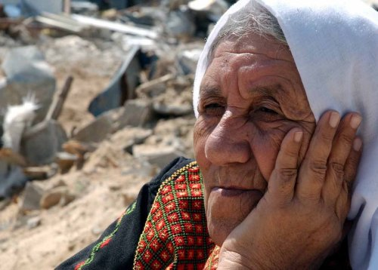
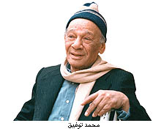
أمها
أبوها
أمي

Slide 9
شجرة العائلة
جدتي
جدي
جدتي
جدي
أمي
أبي
أنا

Slide 10
شجرة العائلة
جدتي
جدي
جدتي
جدي
أمي
أبي
أخي
أنا

Slide 11
شجرة العائلة
جدتي
جدي
جدتي
جدي
أمي
أبي
أختي
أخي
أنا

Slide 12
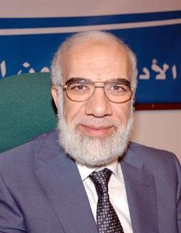
أبوه
أمه
أبي
أخوه
أخته

Slide 13
شجرة العائلة
جدتي
جدي
جدتي
جدي
عمتي
أبي
عمي
أمي
أختي
أخي
أنا

Slide 14
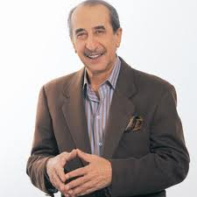
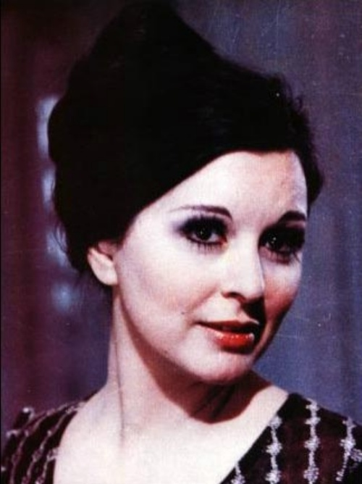
أمها
أبوها
أختها
أمي
أخوها

Slide 15
شجرة العائلة
جدتي
جدي
جدتي
جدي
عمتي
أبي
عمي
خالتي
أمي
خالي
أختي
أخي
أنا

